Slide 1
UD: Under forskellige verdensmål
Overskrifter for FNs 17 verdensmål
Universelt design kan relatere sig til flere af dem

Slide 2
Universelt Design i almindelige anvendelser
Universelt design, design for alle, tilgængelighed for alle anvendes indenfor fx:
Byggeri
Transport
IT og kommunikation
Brugerbetjente produkter

Slide 3
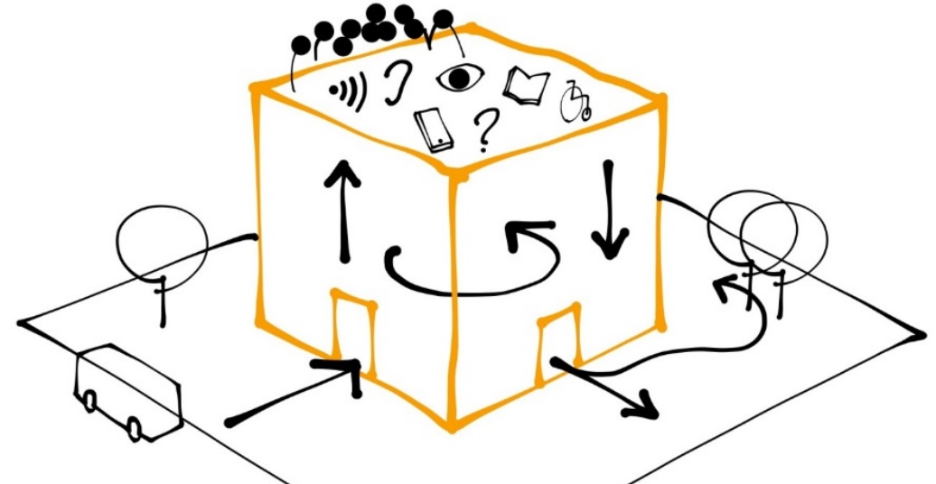
UD: Hvordan kan det forstås i fx byggeri?
”Bygninger, opholdsarealer og parkeringsarealer skal have adgangsforhold, der sikrer, at brugerne ved egen hjælp kan komme frem til dem, ind i dem samt frem til deres funktioner”

Slide 4
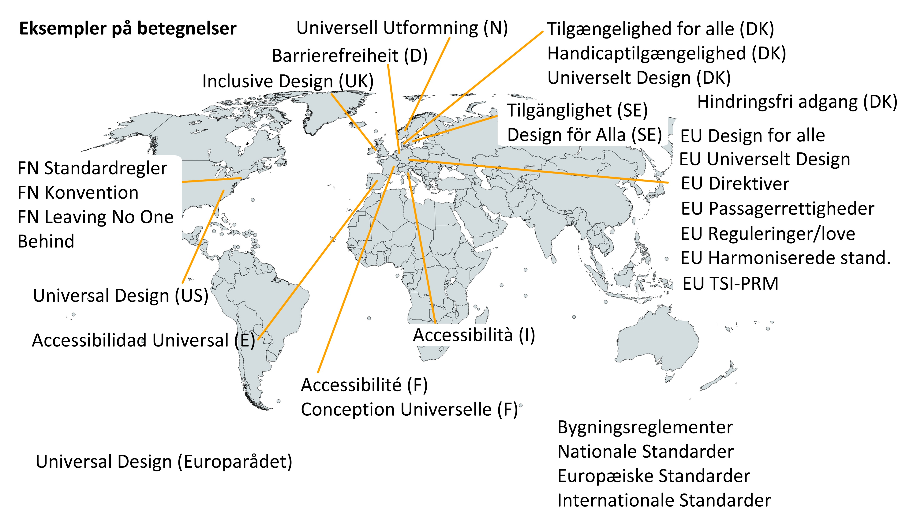
UD: Findes under forskellige overskrifter
Eksempler på forskellige udtryk i verden, fx universelt design, design for alle, tilgængelighed, inkluderende design

Slide 5
UD: Målsætninger og indhold nærmer sig hinanden
Grundsyn konvergerer
Udvidet forståelse af brugerbehov
Udvidet fokus på sociale og kognitive aspekter

Slide 6
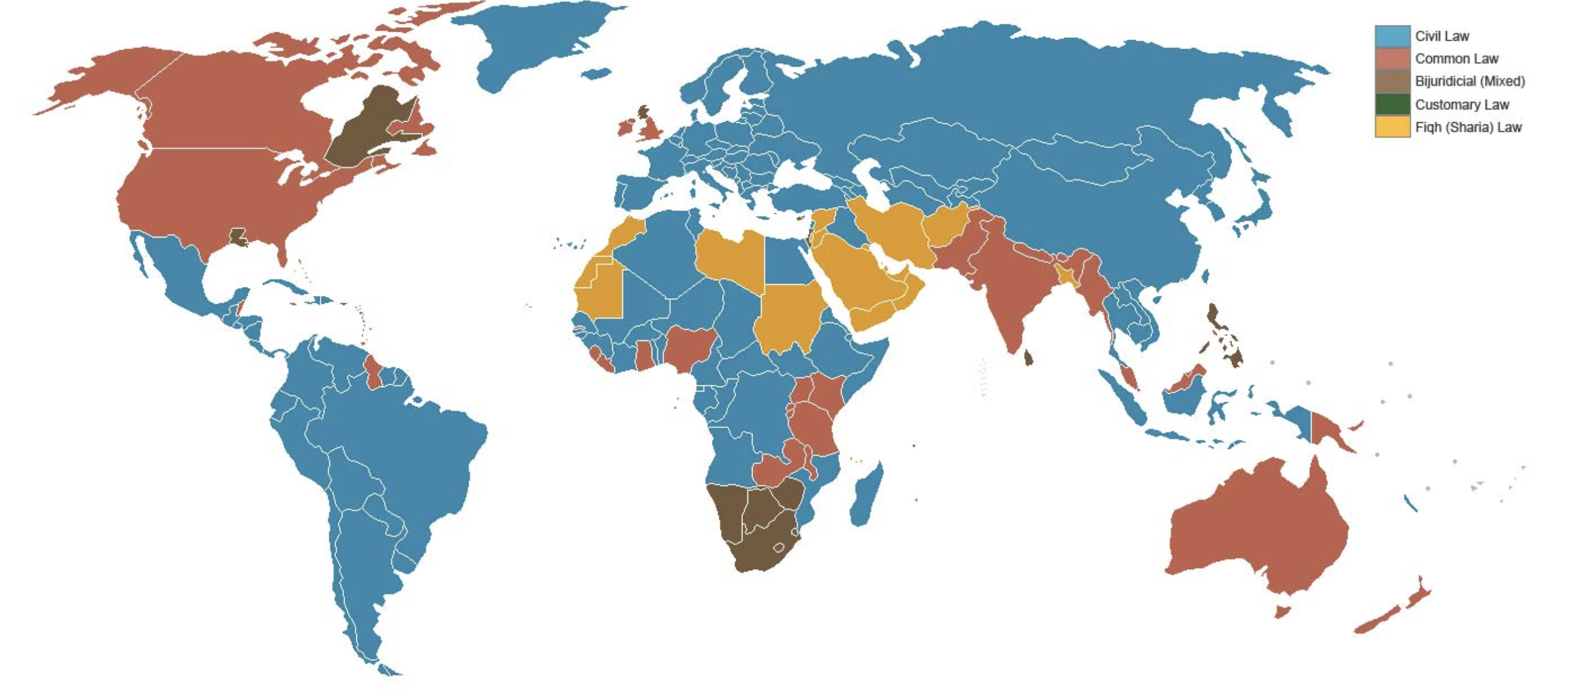
UD: Lovsystemer virker forskelligt
Blå markeringer betyder civil code: love fastlagt af regeringer, fx i Grønland og Europa. UD skal skrives ind i lovgivning.
Røde markeringer betyder common law: love baseret på tidligere afgørelser og traditioner, fx Canada, UK og USA. UD lettere at indpasse?

Slide 7
UD: Områder med gode erfaringer
Nationale regler i ex EU om tilgængelighed:
Universelt design i varierende grad
EU kommer med fx:
forordninger og direktiver
passagerrettigheder
rettigheder vedr. uddannelse og arbejdspladser, fri bevægelighed
tekniske specifikationer for produkter og services
standarder

Slide 8
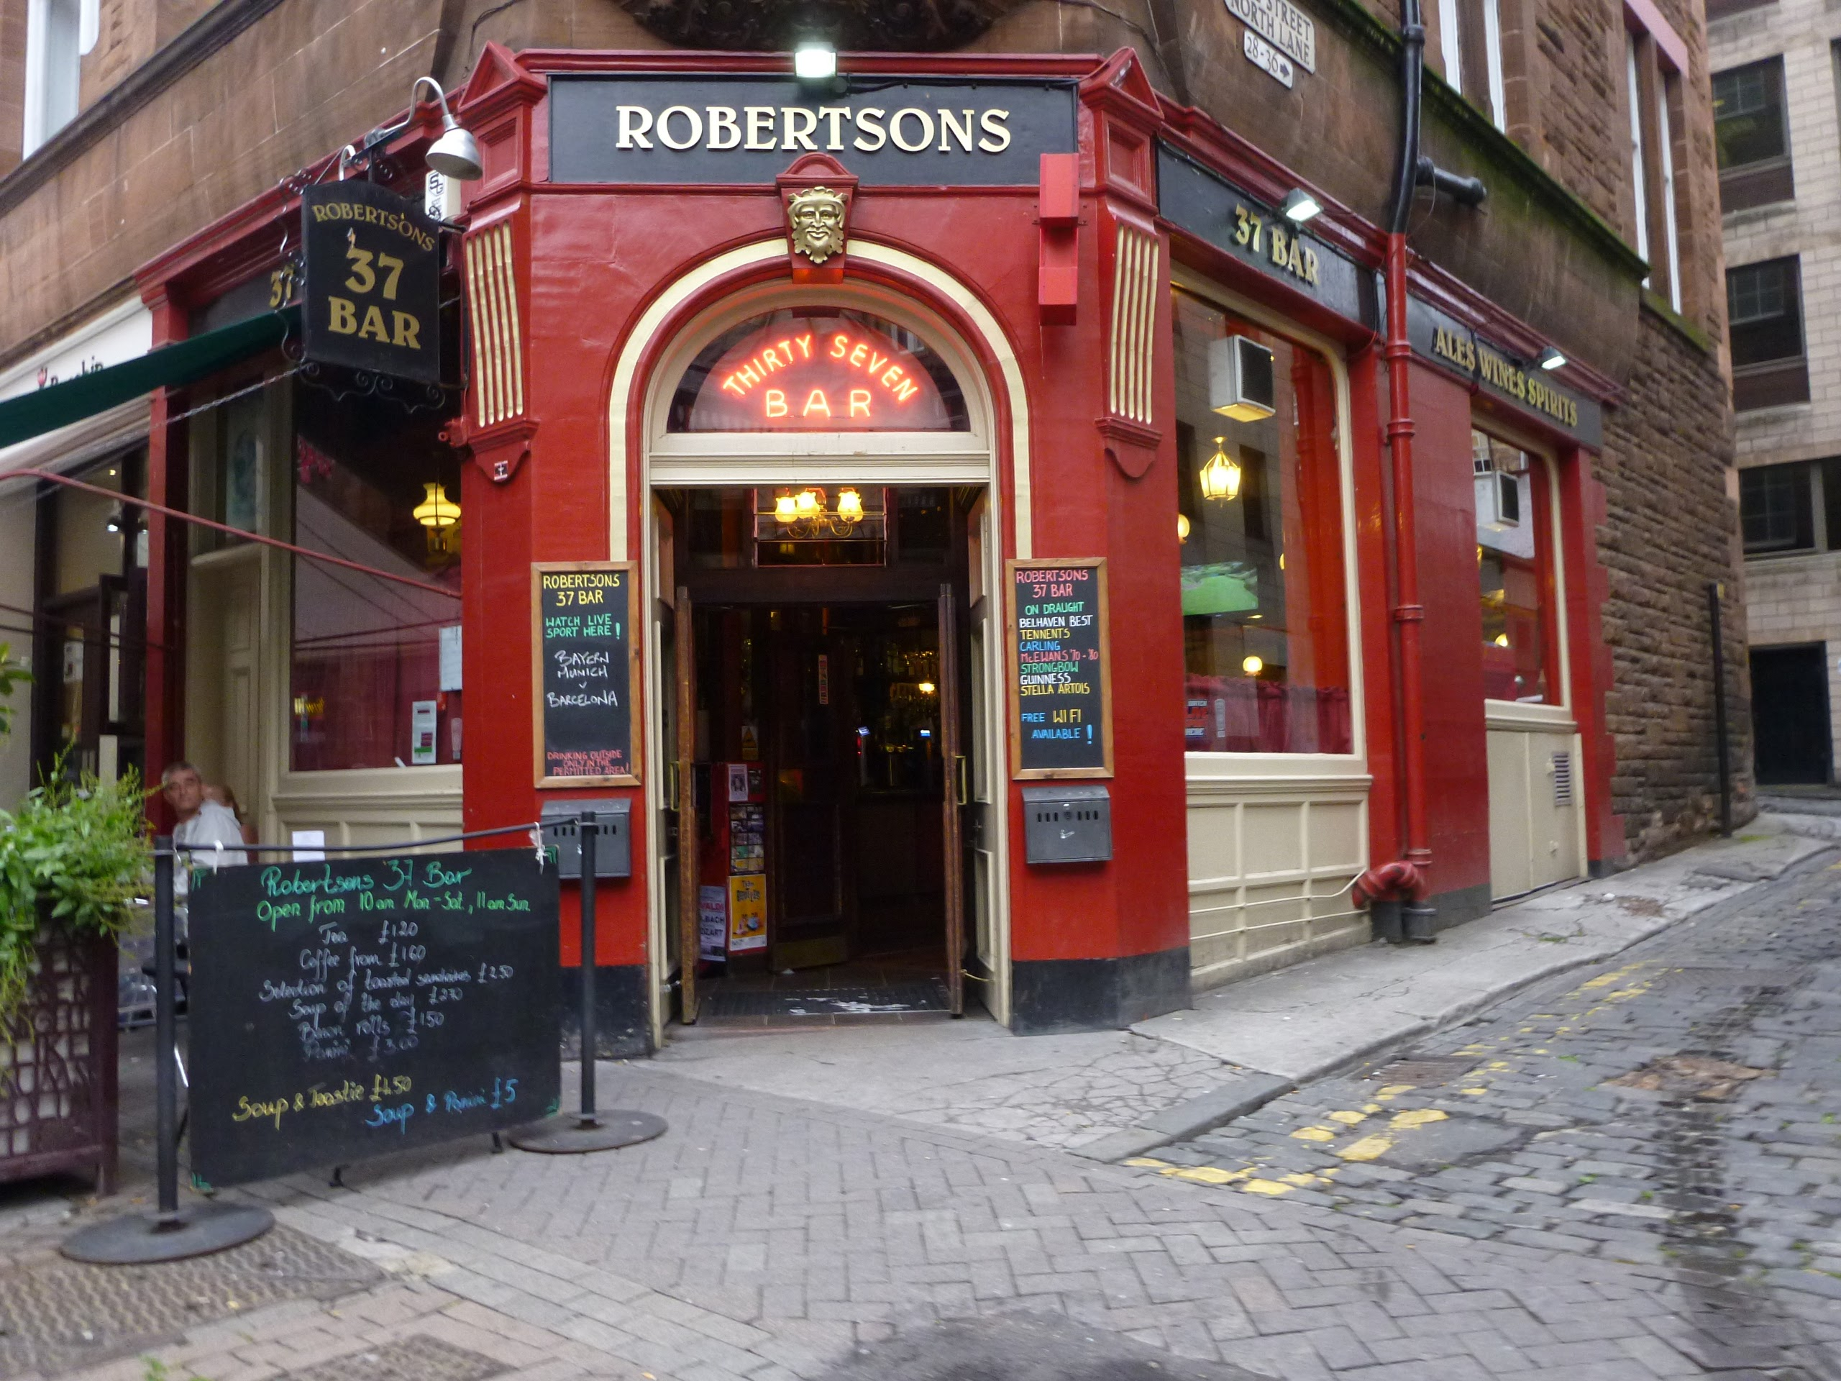
UD: Lande vælger forskellige midler
UK (Common law): Equality Act med løbende tilpasning, Approved Documents, Standarder
Sverige (civil code): Forhindringer der er enkle at fjerne
Frankrig (civil code): mangeårig handlingsplan for forbedring af eksisterende byggeri og transport

Slide 9
Byggeri

Slide 10
UD: Tænke brugergrupper bredt, både med og uden funktionsnedsættelser
Behov der bør ses på, fx:
Fysiske?
Sansemæssige?
Servicemæssige?
Kognitive?
Kulturelle?
Personlige?
Helt almene?

Slide 11
UD: Mere om sansemæssige aspekter
Eksempel på emner i CEN standard 17210 (Funktionskrav) og CEN TR 17621 (Tekniske specifikationer)

Slide 12
UD: Mange helt almene behov
Hovedemner ved brug af og ophold i rum | Eksempler
Tilgængelige ruter | Ruter til og inde i rum, der kan bruges ved egen hjælp
Brede døråbninger | Dørbredder, niveaufrihed
God manøvreplads | Brug af gang-hjælpemidler, kørestole
Forskellige siddemuligheder | Pladser for personer med mobilitets-hjælpemidler, sammen med ledsager; ekstra brede siddepladser
Godt indeklima | Passende temperatur, luftfugtighed og luftkvalitet
God akustik | Lavt støjniveau, god taleforståelighed, god udbredelsesdæmpning
God lyd og høreteknik | Forstærkning, høretekniske systemer
God belysning | Godt dagslys, lav grad af blænding, godt kunstlys, godt udsyn
God visuel kontrast | Gulv, vægge og døre i forhold til hinanden, projektorbillede skærmet mod dagslys, præsentationer med god kontrast
Tydelig formidling | Tydelig tale, forstærkning, projektorbillede tydeligt fra alle pladser, letforståelige præsentationer, digitalt læsbare formater, mulighed for undertekster, tegnsprog og andre sprog
Eksempler på love, standarder og vejledninger | DS/EN 17210, TR 17621, KU Belysningsstandard, EN 12464-1, DS/EN 17037, EU-lovgivning, DS/EN 301549, DS/EN 60118-4, DS/EN 60268-16
Generelt | Se BR 18 uddrag i del C, hvor eksempler på KU’s accepterede løsninger er beskrevet. BR 18 krav, vejledning og spørgsmål/svar har altid første rang og skal følges.

Slide 13
UD: Kognitive aspekter på vej
Nogle kan have behov for ro, skærmede rum, små grupper
Først nu på vej ind i standarder

Slide 14
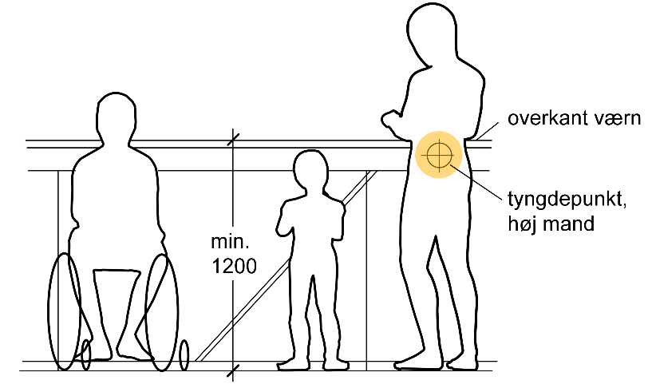
UD: Sikkerhed og ergonomi
Uden sikkerhed og god ergonomi ikke anvendeligt
Fx i EN 17210 og TR 17621 standard og teknisk specifikation

Slide 15
UD: Akustik i rum i fokus
Balance mellem efterklang og taleforståelighed
Teleslynger eller lignende som del af UD

Slide 16
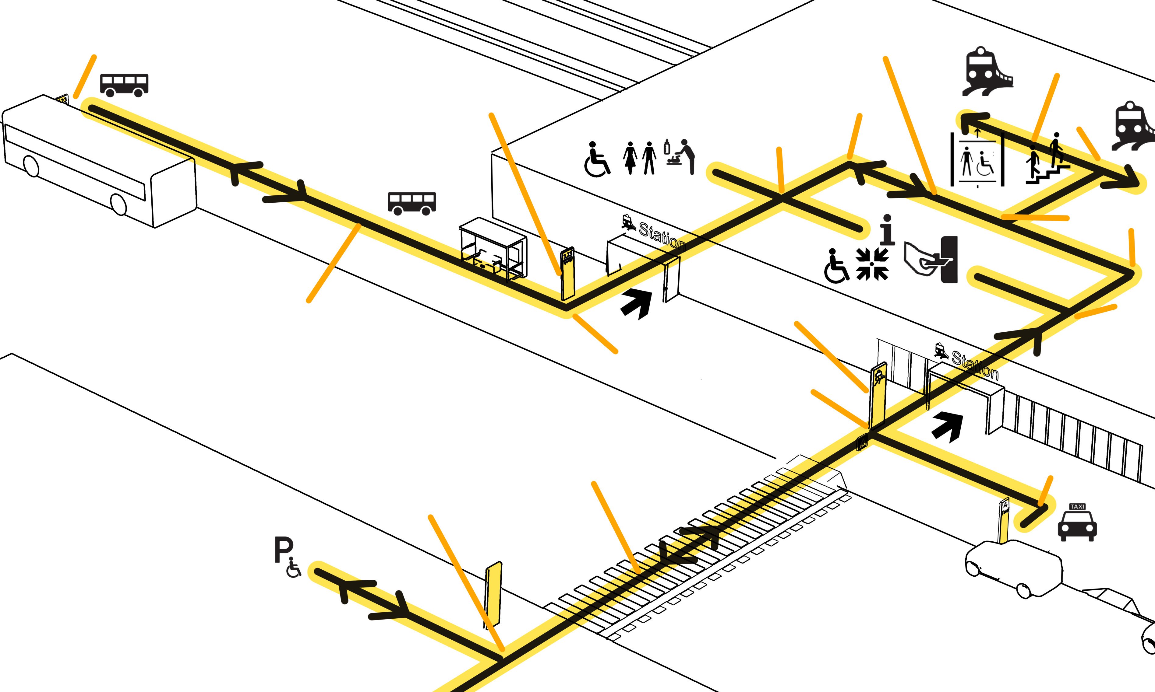
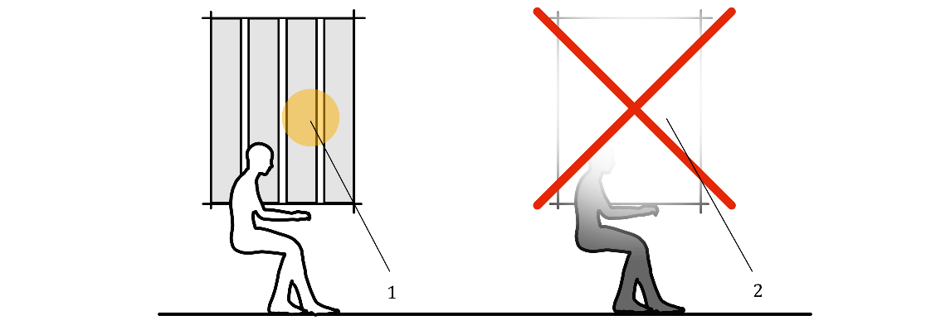
UD: Wayfinding, lys, indeklima

Slide 17
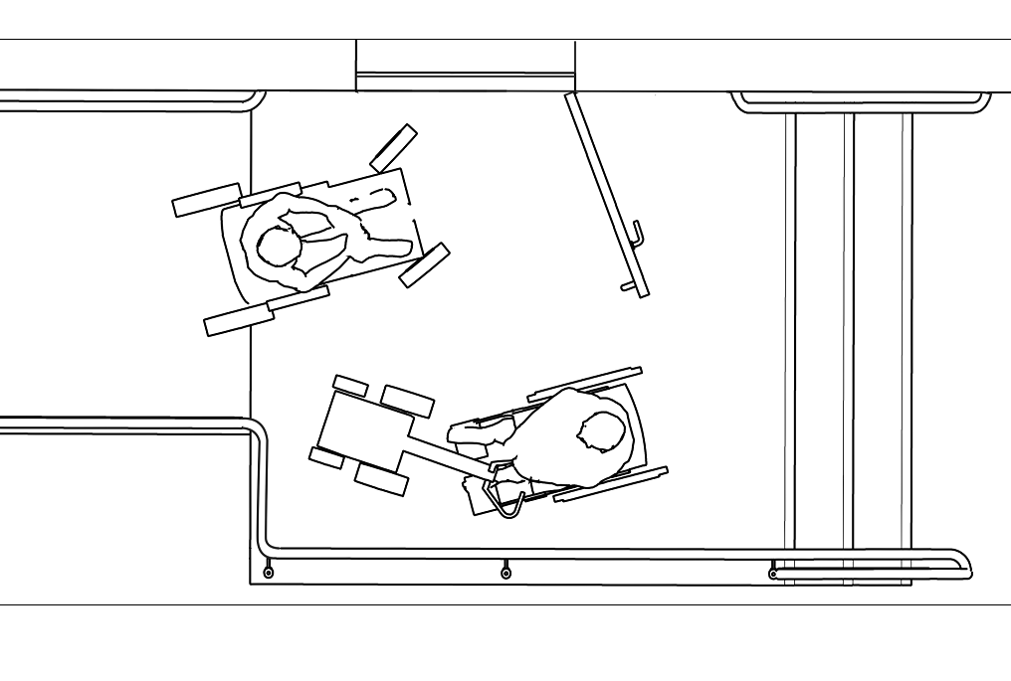
UD: Lokal tilpasning af regler
Ikke de samme hjælpemidler dominerer
Natur kan spille ind
Nogle kræver mere plads end andre

Slide 18
UD: Hvad har ikke fungeret?
EU:
Tiltag der kræver enstemmighed, fx EU Equality Act 2008 (ikke vedtaget)
Nationale lovsystemer som:
er uklare ift universelt design
ikke understøtter rettigheder
har regler der ikke håndhæves eller er bindende

Slide 19
UD: Turisme

Slide 20
UD: Konkurrence om turister
Tilgængelige stier de mest anvendte generelt
Universelt design ved mange strande sydpå
Skarp konkurrence mellem lande

Slide 21
UD: Bevaringsværdigt byggeri
Alternative adgange: besøgscenter med udstilling, parkering, original stiadgang, mere tilgængelig adgang, ny indgang

Slide 22
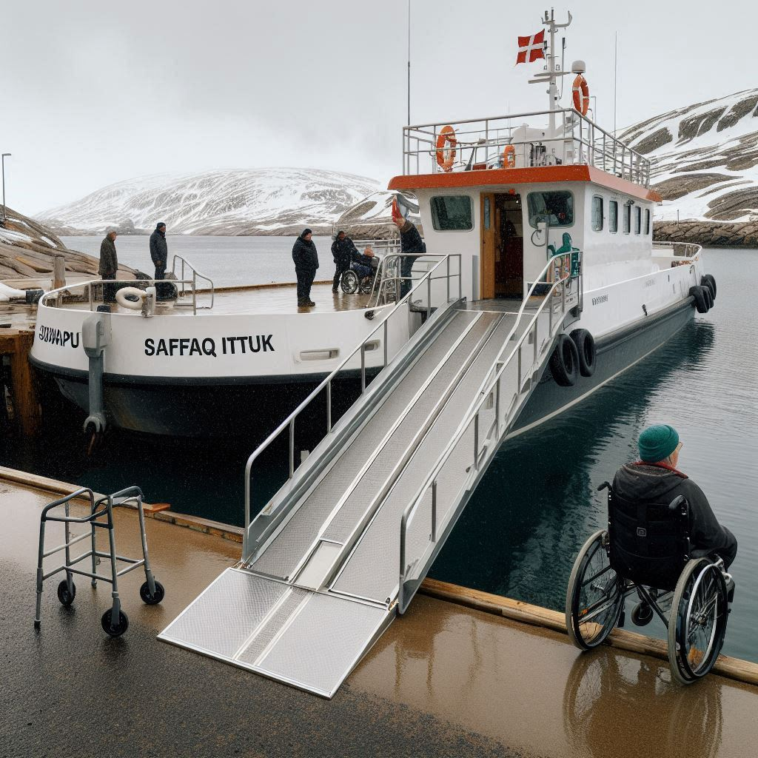
UD: Færgetransport
FN regler og nationale standarder
Illustration (AI)

Slide 23
UD: Tilgængelige ruter i byer og bynær natur
Eksempel på planlagte tilgængelige ruter
Vigtige steder kunne komme til er markeret med gult

Slide 24
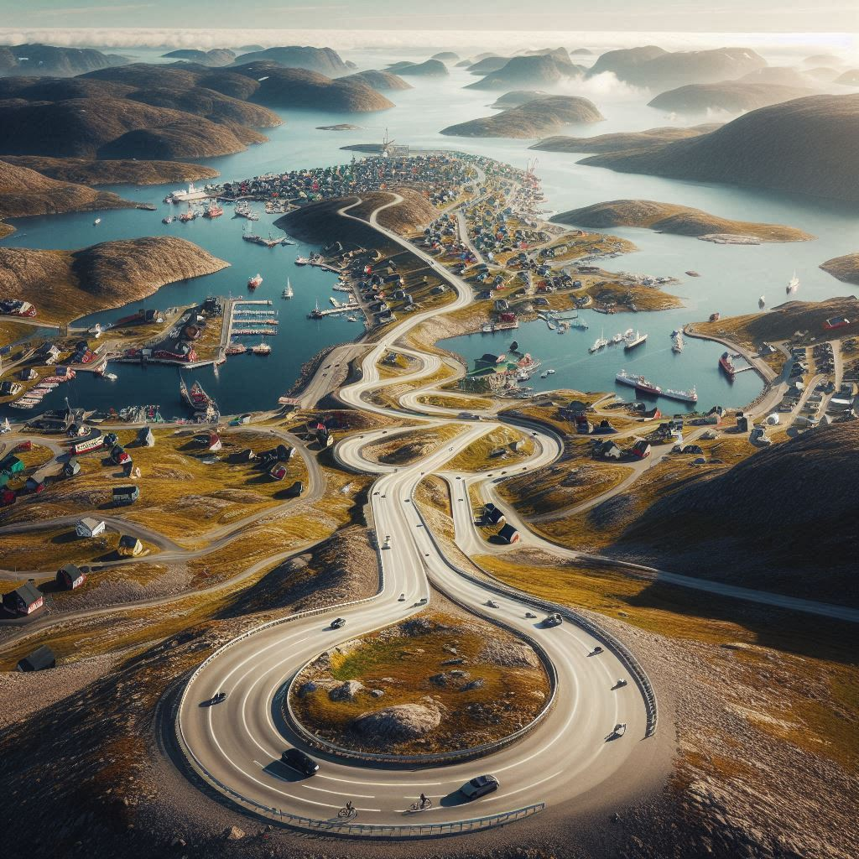
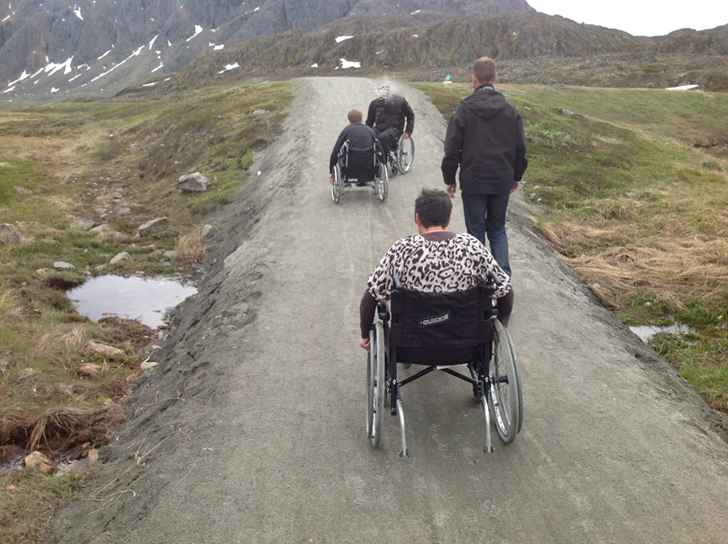
UD: Adgang til natur
Gode stisystemer og ATV-veje (AI)

Slide 25
UD: Transport

Slide 26
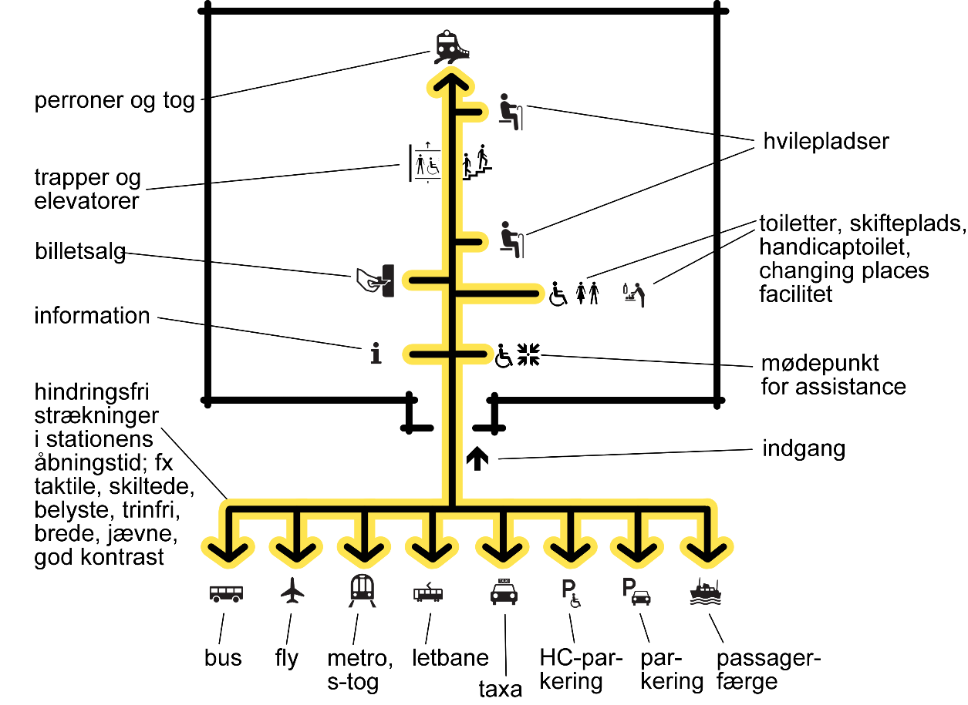
UD: passagertransport eksempler, EU
Tog
Passagerrettigheder, tekniske specifikationer, test-standarder, Indre Marked
Fly
Passagerrettigheder, Indre Marked
Færge
Nationale standarder, Indre Marked
Bus
passagerrettigheder, Indre Marked

Slide 27
UD: Flyrejser
Eksempler på krav til information, tilgængelige ruter, mødepunkter, faciliteter, belysning, service …

Slide 28
UD: Rejser med færge ud fra direktiv
Overordnet samme model som for fly og tog
FNs MSC regler ind over for selve færgerne

Slide 29
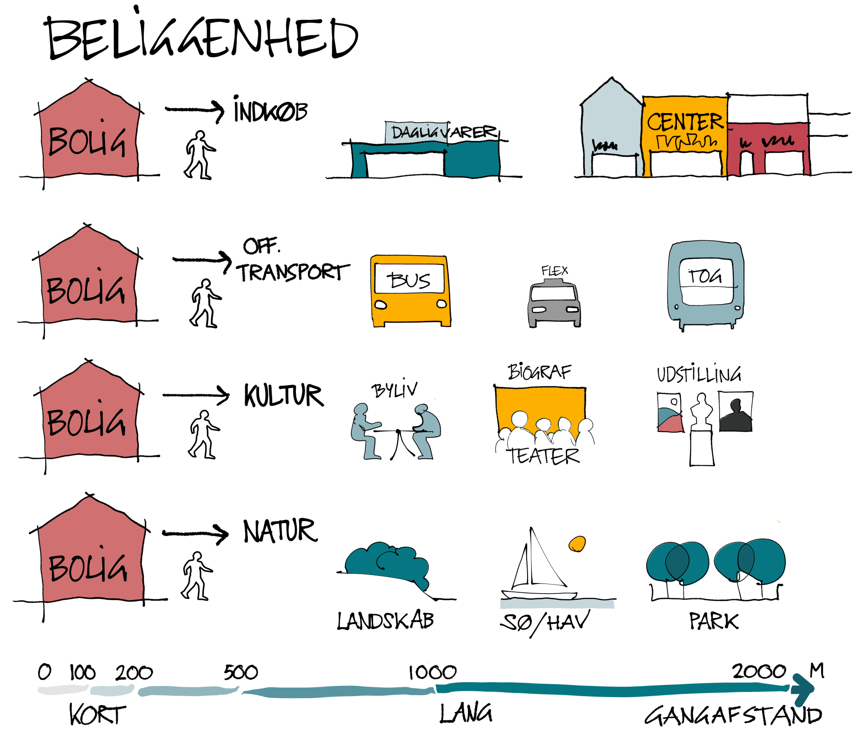
UD: Beliggenhed vigtig for alle

Slide 30
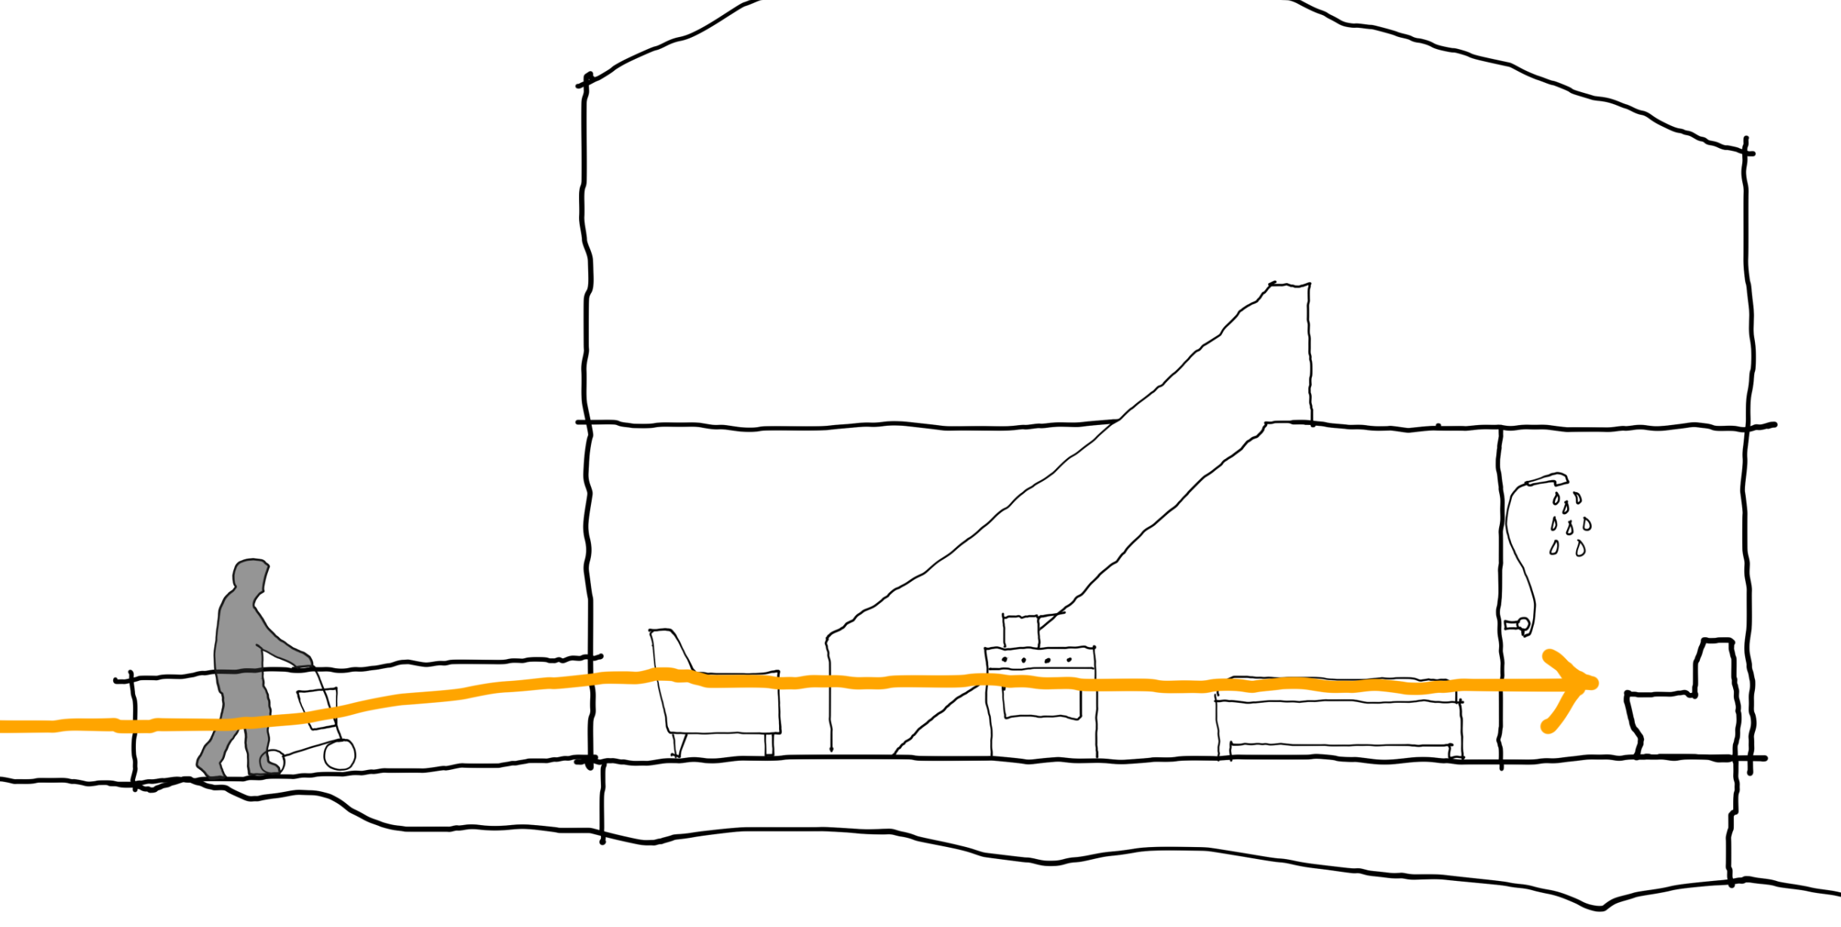
UD: Terrænforskelle udnyttes for adgang til boliger

Slide 31
UD: Boliger der kan tilpasses
Eksempler på boliger der har grundfunktioner i adgangsetage
Eller har adgang til alle funktioner fra starten

Slide 32
UD: IT, web og produkter

Slide 33
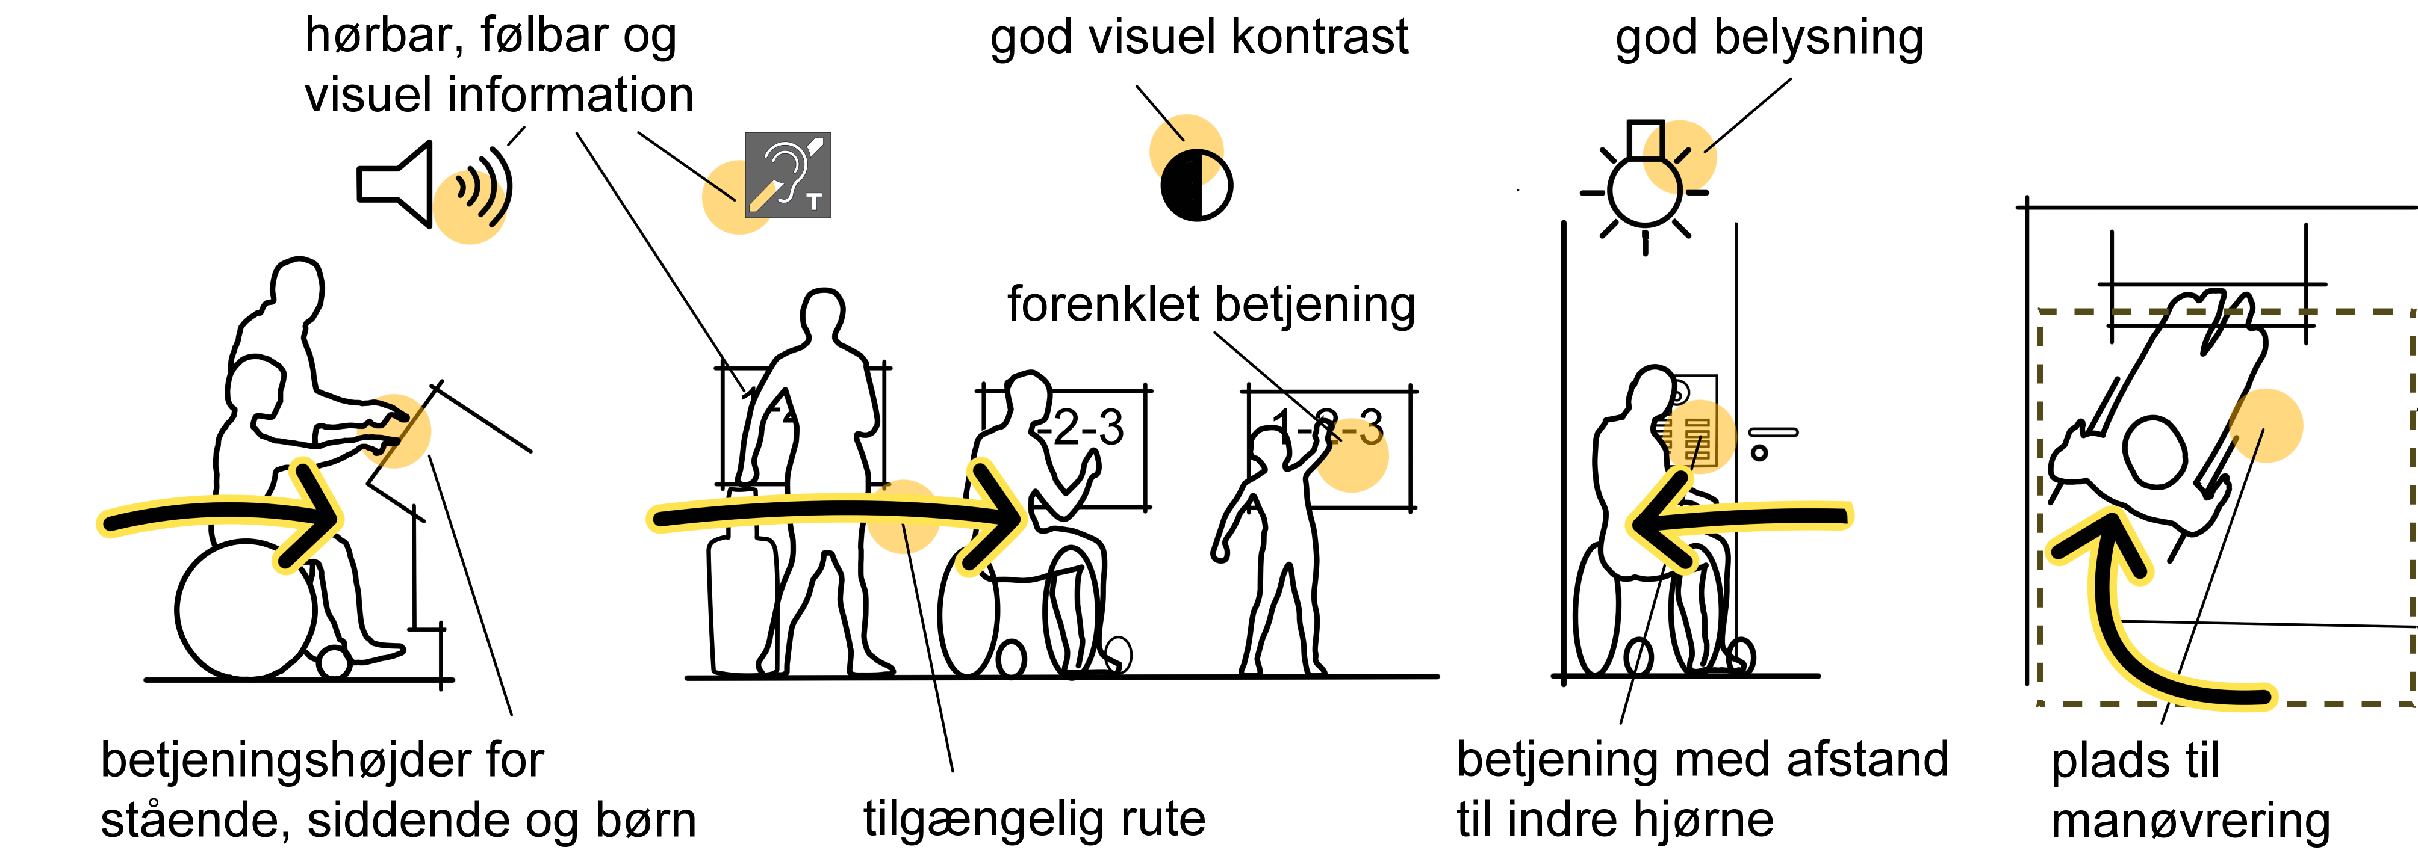
UD: Brugerbetjente produkter og digital information
Bindende standarder på vej i flere lande

Slide 34
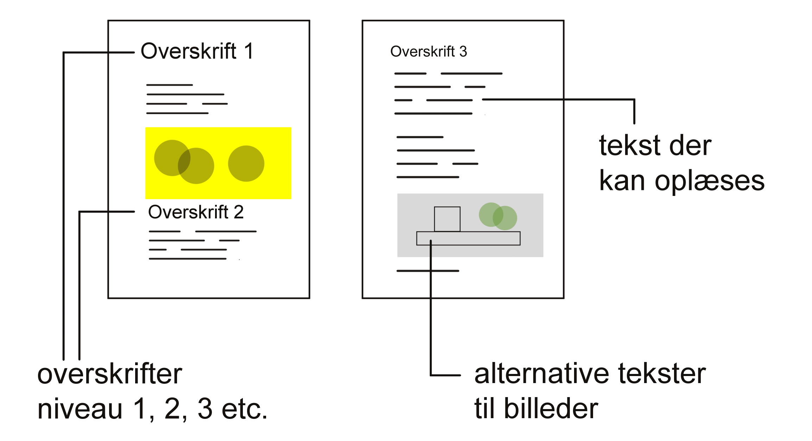
UD: Offentlige hjemmesider
Smagsprøver på WCAG 2.2 fx:
Tekst formateret hierarkisk efter overskriftniveauer
Alternative tekster og beskrivelser til visuelle elementer tilføjet
God visuel kontrast
Kunne navigeres i og oplæses med fx skærmlæser
Tabulering mulig rundt på hele sitet
Kompatibel med kompenserende udstyr
Korrekt kodning af site

Slide 35
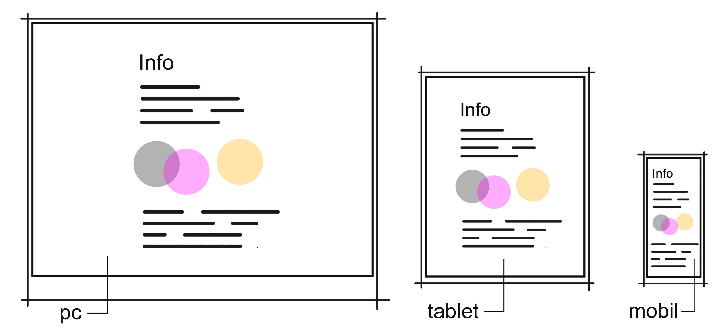
UD: Samme krav til hjemmesider og apps på pc, tablet og mobil
WCAG 2.2 fx:
Mange af de nuværende, generelle forventninger til en hjemmeside er oprindeligt tilgængelighedskrav fra WCAG’s barndom
Fx at en side kan tilpasses skærmstørrelser lige fra PC over tablet til mobil

Slide 36
UD: Tilgængelige dokumenter blevet nemmere at håndtere
Billeder og tekst er fortløbende
Overskrifter til navigering
Alternative tekster til billeder
God visuel kontrast mellem tekst og baggrund
Konvertering til tilgængelige pdf’er

Slide 37
UD: Tegnsprog
Fx ved:
Live events
TV-udsendelser, direkte eller forskudte

Slide 38
UD: Undertekster
Bedre inklusion af personer med nedsat hørelse
Videoer på nettet i offentligt regi
Dynamiske undertekster en mulighed i powerpoint-præsentationer
Genkendelse og visning på mange sprog
Oversættelse på andet sprog også muligt

Slide 39
UD: Hvor mange her har en smartphone?
Kan betyde:
Forbindelse til andre mennesker
Kommunikation
Med i sociale grupper
Underholdning
Viden om verden
Vejfinding
Fortolkning af omgivelser

Slide 40
UD: En af de mest udbredte tendenser
Alene i Sisimiut:
Tusindvis bruger produkter med høj grad af universelt design

